Slide 1
Utilitarismo

Slide 2
Utilitarismo - Origens
O Utilitarismo tem as suas origens no hedonismo dos antigos Cirenaicos e Epicuristas. O criador do Utilitarismo moderno foi o filósofo do século XVIII Jeremy Bentham. Pretendia tornar a ética quantitativa, da mesma forma que Isaac Newton tinha feito com a ciência em geral. Bentham queria criar um sistema que definisse certo e errado e que pudesse beneficiar toda a sociedade. Cria o ponto de vista utilitarista. O contributo mais útil para qualquer dilema moral é a felicidade, o que conduz as pessoas às decisões éticas correctas. O princípio da utilidade é definido pela subtracção prazer-dor.

Slide 3
Utilitarismo – Influências
A maximização da utilidade e a minimização da dor são objectivos. Bentham sintetiza as contribuições de Hume (Ethics should be based on what is most useful. To determine whether an action is right or wrong one must look at what would be most useful in that situation) e Hutcheson (happiness is most important in determining what is right or wrong - “greatest happiness for the greatest number.” Embora nem Hume nem Hutcheson possam ser considerados utilitaristas, a junção da utilidade e da felicidade transformou o Utilitarismo numa teoria Ética. Desejos de reforma social.

Slide 4
Utilitarismo não é Egoísmo
Diferencia-se do Egoísmo – a doutrina de acordo com a qual a acão moral correcta é aquela que corresponde ao interesse próprio do indivíduo e que apresenta como o princípio moral decisivo a ideia da vantagem pessoal, ganho ou auto-interesse. O egoísmo moral não afirma que todos os indivíduos deverão ser egoístas ou agir dessa forma ou que devem buscar o seu prazer, causando mal aos outros. Também não advoga a desonestidade ou que ela é inerentemente algo de bom. Limita-se a afirmar que estas acções podem conduzir a vantagens.

Slide 5
Utilitarismo não é Hedonismo
Diferencia-se do Hedonismo – a doutrina que considera que o prazer é o único bem. Os indivíduos buscam o prazer e devem-no fazer porque só prazer é o bem.
To say "all pleasure is intrinsically good" is not to say "all pleasure is good, simply." Though pleasure is the only intrinsically and ultimate good, it is not the only thing desirable, other things are desirable at least as a means to something (peace, money, education…) Some pleasures are not good because they lead to pain instead of pleasure (taking drugs, getting drunk, making fun of other people…)

Slide 6
Consequencialismo e Teleologia
A eliminação da dimensão motivacional. O utilitarismo é consequencialista e teleológico.
According to classical utilitarian moral theory, when we evaluate human acts or practices, we consider neither the nature of the acts or practices nor the motive for which people do what they do. As Mill put it, “He who saves a fellow creature from drowning does what is morally right, whether his motive be duty or the hope of being paid for his trouble.” It is the result of one’s action—that a life is saved— that matters morally. According to utilitarianism, we ought to decide which action or practice is best by considering the likely or actual consequences of each alternative.

Slide 7
Igualdade e Utilidade
Todos os humanos têm uma tendência natural para procurar o prazer e evitar a dor. Todos os humanos, por natureza, buscam a utilidade – prevalência do prazer sobre a dor. A utilidade de cada um conta tanto como a utilidade dos outros – princípio de igualdade. O objectivo da moralidade é conseguir a maior utilidade global.

Slide 8
Critérios Quantitativos
A utilidade é avaliada e estabelecida de uma forma exclusivamente quantitativa. Não há considerações sobre a alegada qualidade da mesma. Existem sete critérios quantitativos em Bentham.

Slide 9
Intensidade - Qual é a sua força?
Act A gives forty people each mild pleasure (40x2=80 degrees of pleasure). Act B gives ten people each intense pleasure (10x10=100 degrees of pleasure). Moments of happiness or pleasure are not all alike. Some are more intense than others. The thrill of some exciting adventure—say, running river rapids—may produce a more intense pleasure than the serenity we feel standing before a beautiful vista. All else being equal, the more intense the pleasure, the better.

Slide 10
Duração – Quanto tempo dura?
Act A gives three people each eight days of happiness (3x8=24 days of happiness). Act B gives six people each two days of happiness (6x2=12 days of happiness). Intensity is not all that matters regarding pleasure. The more serene pleasure may last longer. This also must be factored in our calculation. The longer lasting the pleasure, the better, all else being equal.

Slide 11
Certeza – Qual a probabilidade da sua ocorrência?
Act A has a 90 percent chance of giving eight people each five days of pleasure (40 days X 0.90 =36 days of pleasure). Act B has a 40 percent chance of giving ten people each seven days of pleasure (70 days X 0.40 = 28 days of pleasure). If before acting we are attempting to decide between two available alternative actions, we must estimate the likely results of each before we compare their net utility. If we are considering whether to go out for some sports competition, for example, we should consider our chances of doing well. We might have greater hope of success trying something else. It may turn out that we ought to choose an act with lesser rather than greater beneficial results if the chances of it happening are better.

Slide 12
Fecundidade – Qual a probabilidade de produzir mais?
The fruitfulness of experiencing pleasure depends on whether it makes us more capable of experiencing similar or other pleasures. For example, the relaxing event may make one person more capable of experiencing other pleasures of friendship or understanding, whereas the thrilling event may do the same for another. The fruitfulness depends not only on the immediate pleasure but also on the long-term results.

Slide 13
Extensão – Número de pessoas que são afectadas
“Prejudice apart, the game of push-pin is of equal value with the arts and sciences of music and poetry. If the game of push-pin furnish more [utility], it is more valuable than either.” Bentham.

Slide 14
Outros Critérios Quantitativos
Propinquidade – quão próximo está?
Pureza – quão livre de dor está?

Slide 15
Como Escolher?
Como produzir uma escolha moral utilitária – Determinar quem é afectado pela escolha. Determinar as alternativas. Usando os sete critérios, determinar, para cada uma das alternativas, a utilidade para o indivíduo afectado. Somar as utilidades totais para cada alternativa. Escolher a utilidade que gera a maior utilidade global. Moral teleológica e hedonista?

Slide 16
Stuart Mill
John Stuart Mill é afilhado de Bentham – acredita que a felicidade, e não o prazer, deve ser o padrão da utilidade. Mill concorda com Bentham a respeito de o bem-estar das pessoas ser da máxima importância. Embora defenda o princípio da utilidade, distancia-se de Bentham a respeito da dimensão quantitativista, o que o leva a falar de prazeres superiores e inferiores (dimensão qualitativa). Os prazeres do corpo são tipicamente inferiores e os intelectuais são normalmente superiores.

Slide 17
Utilitarismo de Acto ou Act Utilitarianism
“The measure of the value of an act is the amount by which it increases general utility or happiness. An act is to be preferred to its alternatives according to the extent of the increase it achieves, compared to the extent the alternatives would achieve. An action is thus good or bad in proportion to the amount it increases (or diminishes) general happiness, compared to the amount that could have been achieved by acting differently. Act utilitarianism is distinctive not only in the stress on utility, but in the fact that each individual action is the primary object of ethical evaluation.”

Slide 18
Utilitarismo de regras ou Rule Utilitarianism
Produzir uma análise utilitarista para cada escolha moral é virtualmente impossível. Deste modo, muitos utilitaristas contemporâneos preferem aplicar o utilitarismo de regras. Este tipo de utilitarismo leva a seguir as regras que, no longo-prazo, produzem a maior utilidade global. Com este género de orientação, a análise utilitária é feita uma única vez, no momento de decidir quais as regras que devem ser seguidas. Após desta decisão, a escolha moral é apenas uma questão de seguir as regras.

Slide 19
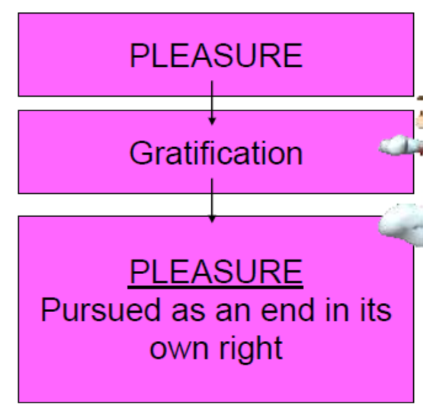
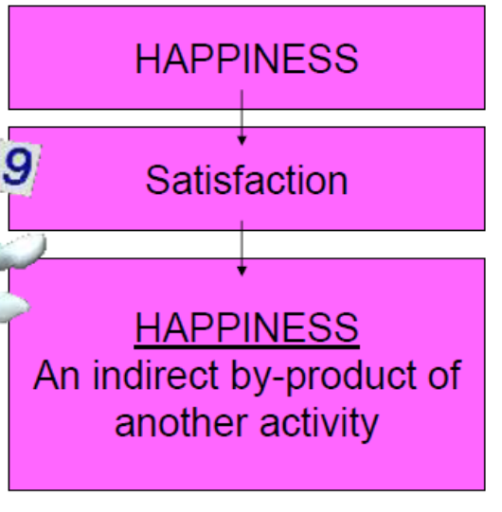

Slide 21
